Slide 1
ОСВОЕНИЕ КОСМОСА

Slide 2
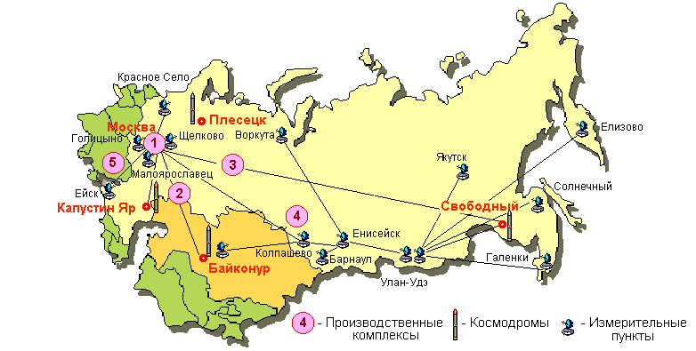

Slide 3
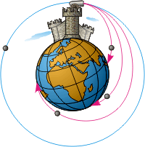

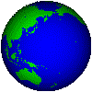
Тело, скорость которого
равна 7,9 км/с
и направлена горизонтально относительно поверхности Земли, становится
искусственным спутником,
движущимся по круговой орбите на небольшой высоте над Землей

Slide 4
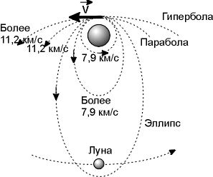

Slide 5
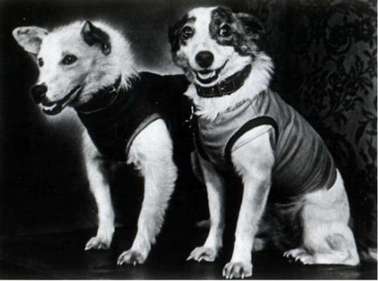
20 августа 1960 года в космос летали собаки Белка и Стрелка, это были первые животные, которые благополучно вернулись из космического полета. После суточного полета они были возвращены на Землю в катапультируемой капсуле и стали мировыми знаменитостями.
Запуск второго космического корабля на орбиту спутника Земли

Slide 6
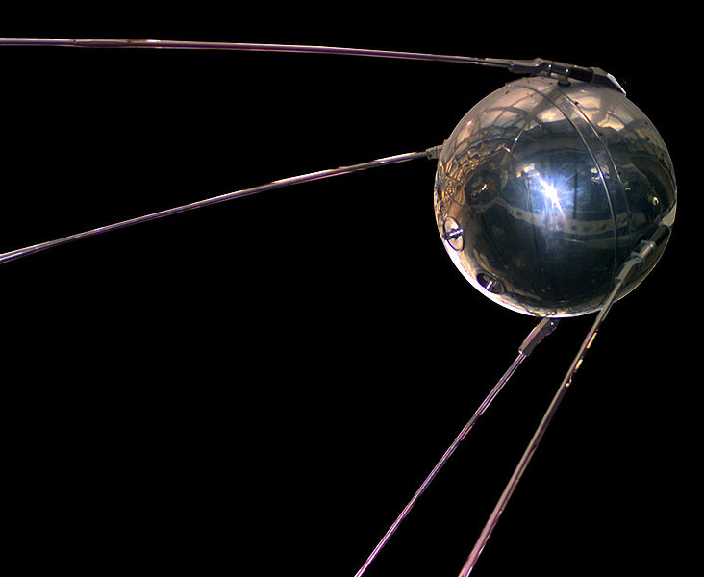
4 октября 1957 года
запуск первого искусственного спутника Земли в Советском Союзе.
Началось практическое освоение космоса

Slide 7
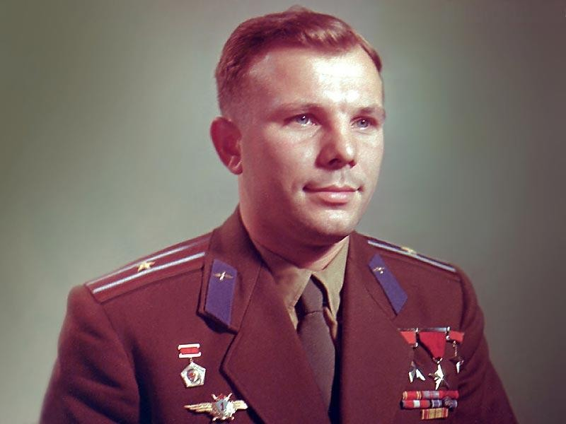
Пилотируемая космонавтика
стала развиваться после полёта в космос советского космонавта Юрия Гагарина 12 апреля 1961 года.

Slide 8
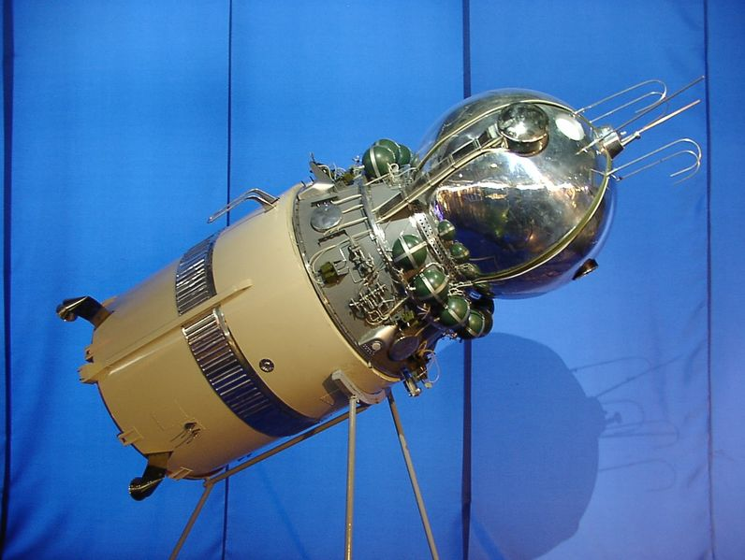
Восход-1

Slide 9
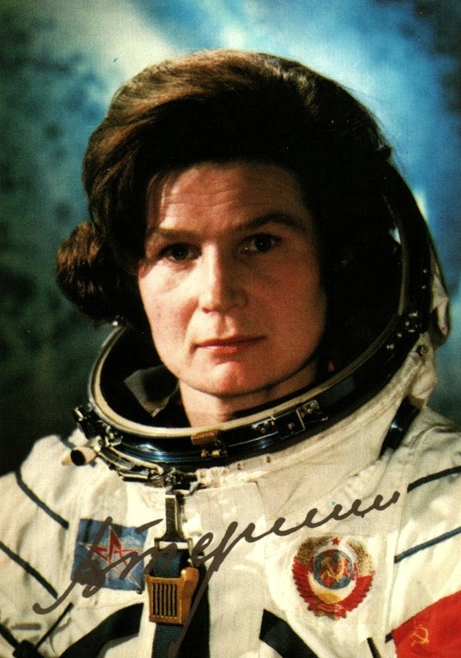
Валентина Владимировна Николаева-Терешкова. Первая в мире женщина-космонавт. Герой Советского Союза. Летчик-космонавт, полковник, кандидат технических наук.
Совершила космический полет 16-19 июня 1963 года на космическом корабле «Восток-6».

Slide 10
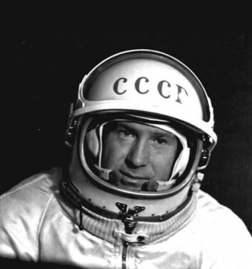
Алексей Архипович Леонов 18-19 марта 1965 года совместно с Павлом Беляевым совершил полёт в космос в качестве второго пилота на космическом корабле Восход-2. Продолжительность полёта 1 сутки 2 часа 2 минуты 17 секунд. В ходе этого полёта Леонов совершил первый в истории космонавтики выход в открытый космос продолжительностью 12 минут 9 секунд.

Slide 11
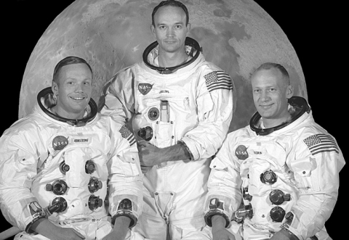
20 июля 1969 года американские астронавты совершили посадку на поверхность Луны.
Командир корабля Нейл Алден Армстронг, пилот лунного модуля Эдвин Юджин Олдрин, пилот орбитального модуля Майкл Коллинз. Все они отправились в космос второй раз. Полёт стартовал с мыса Канаверал 16 июля 1969 года.

Slide 12
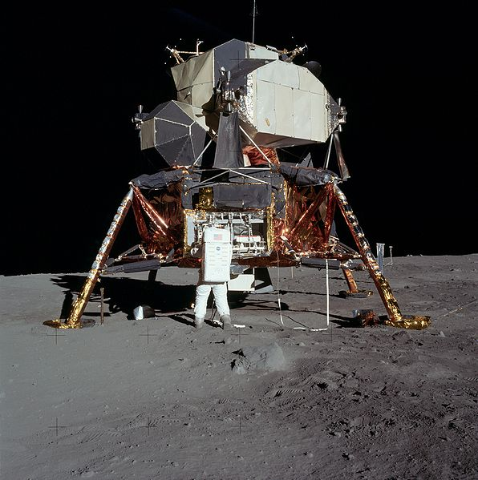
Лунный модуль

Slide 13
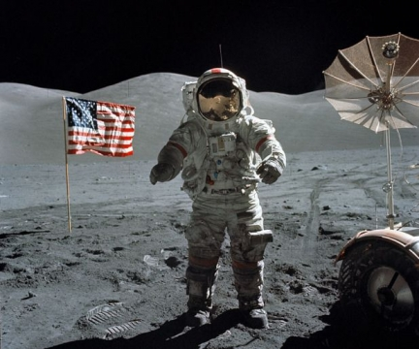
Первый человек, ступивший на Луну, - командир корабля Нейл Армстронг.

Slide 14
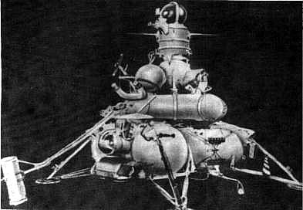
Луна 16

Slide 15
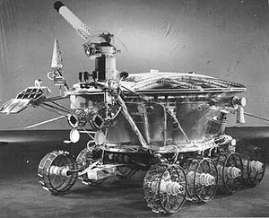
Масса «Лунохода-1» — 756 кг.
Диаметр по верхнему основанию корпуса — 2150мм,
Высота 1920 мм,
Длина шасси — 2215 мм,
Ширина колеи — 1600 мм.

Slide 16
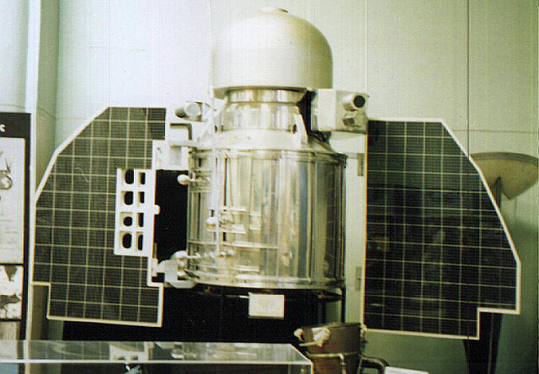
Венера 1

Slide 17
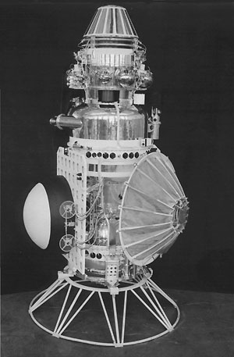
Венера 3
Венера 3

Slide 18
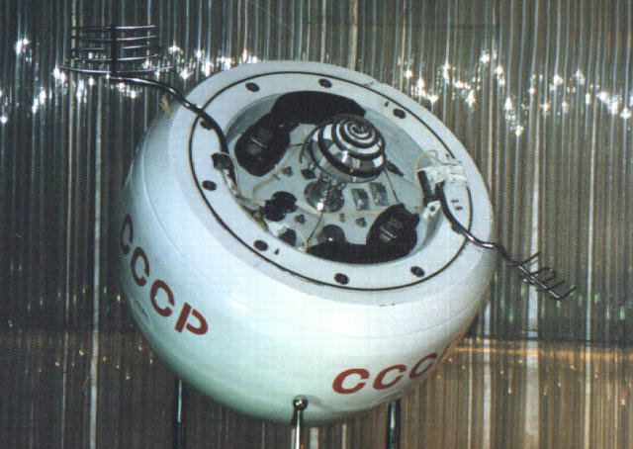
Венера 7
Венера 7

Slide 19
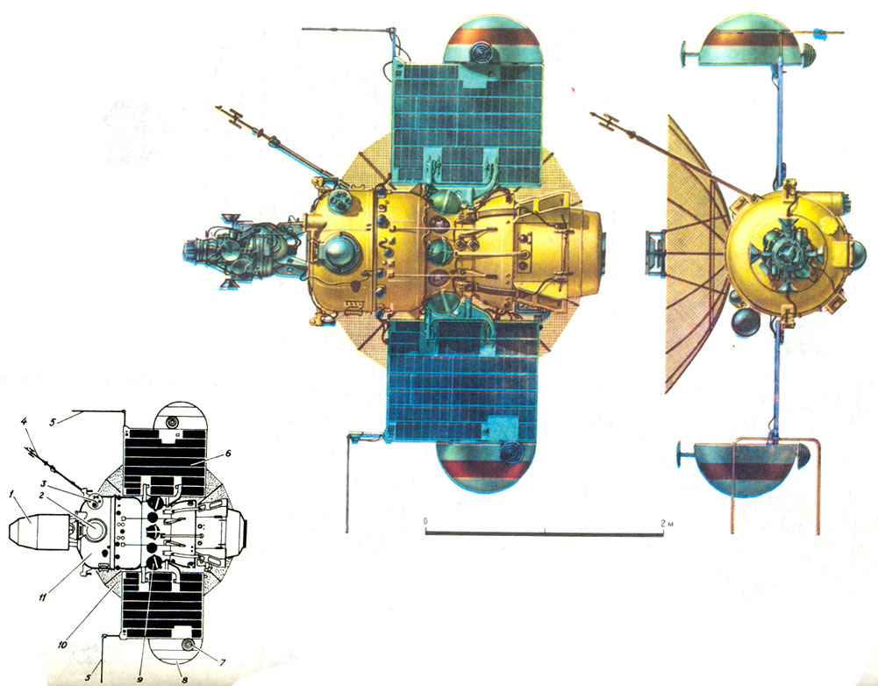
МАРС 1

Slide 20
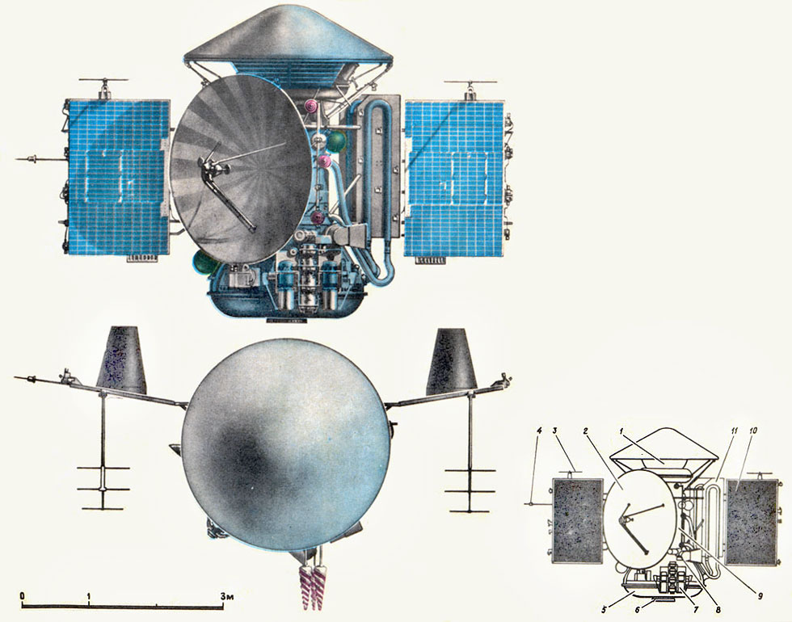
МАРС 3

Slide 21
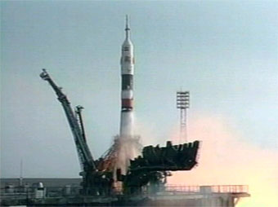
Старт космического корабля СОЮЗ

Slide 22
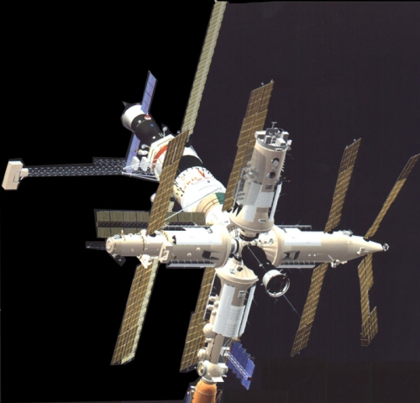
Орбитальный комплекс «Мир» находился в эксплуатации до июня 2000 года – почти что втрое дольше, чем было запланировано при запуске станции. За это время на нем было проведено 28 космических экспедиций, в общей сложности на комплексе побывали 139 российских и зарубежных исследователей космоса, было размещено 11,5 тонн научного оборудования 240 наименований из 27 стран мира.

Slide 23
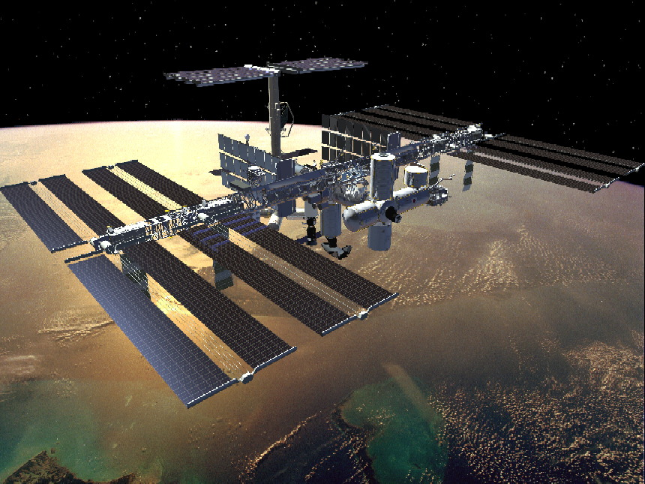
Международная космическая станция

